Slide 1

แนวทางขับเคลื่อน
การป้องกันและแก้ไขตั้งครรภ์ในวัยรุ่นจ.ขอนแก่น

Slide 2
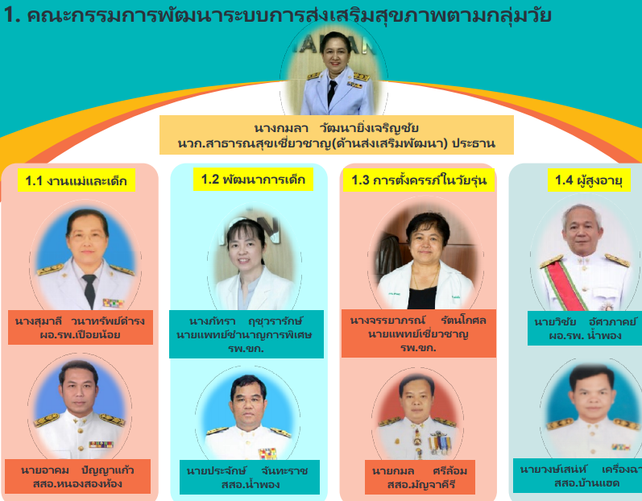



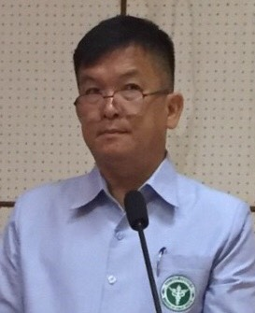
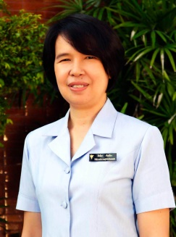
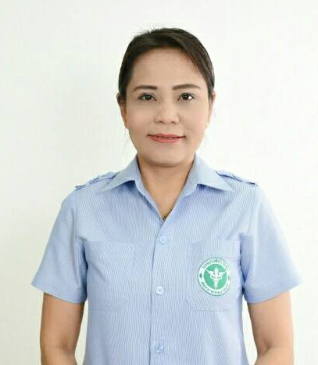
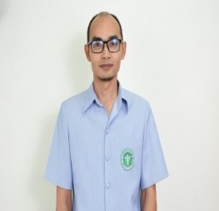
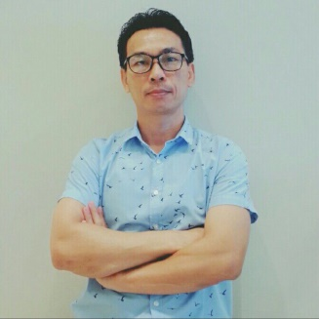
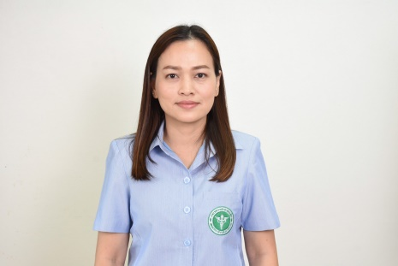
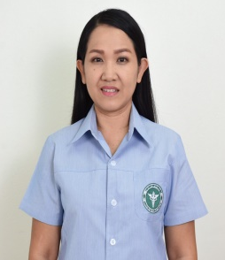
คณะกรรมการพัฒนาการแก้ไขปัญหาการตั้งครรภ์ในวัยรุ่น
ประธาน
CIPO1
เลขานุการ

Slide 3
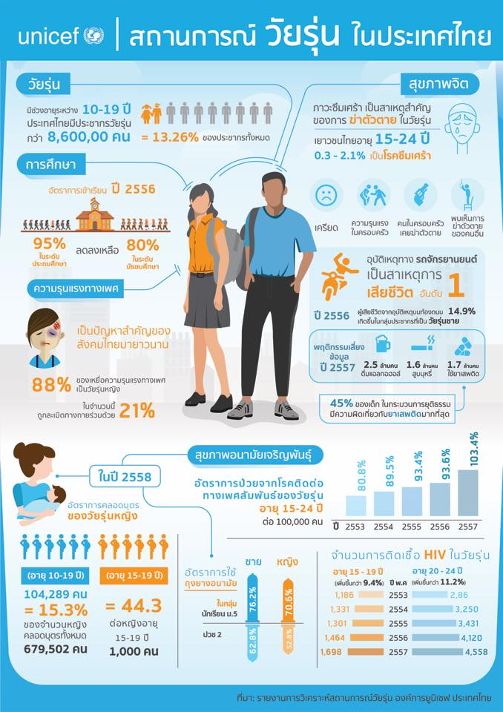

Slide 4
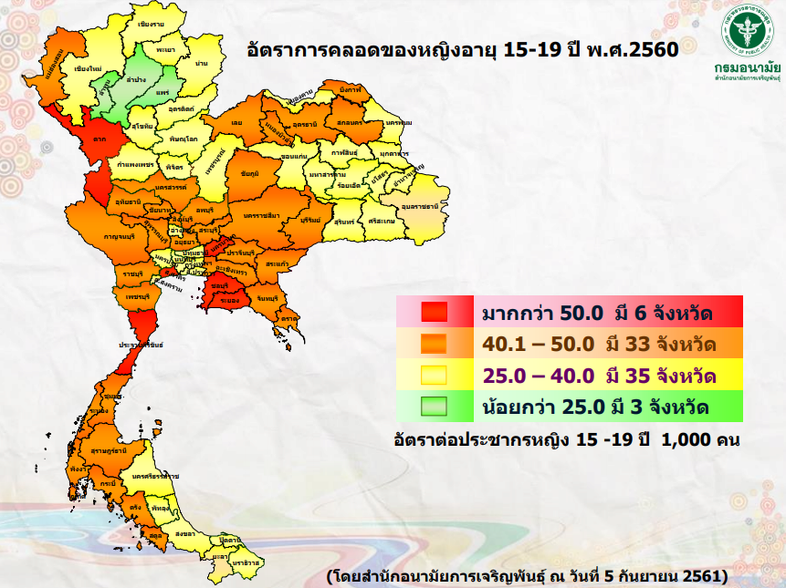
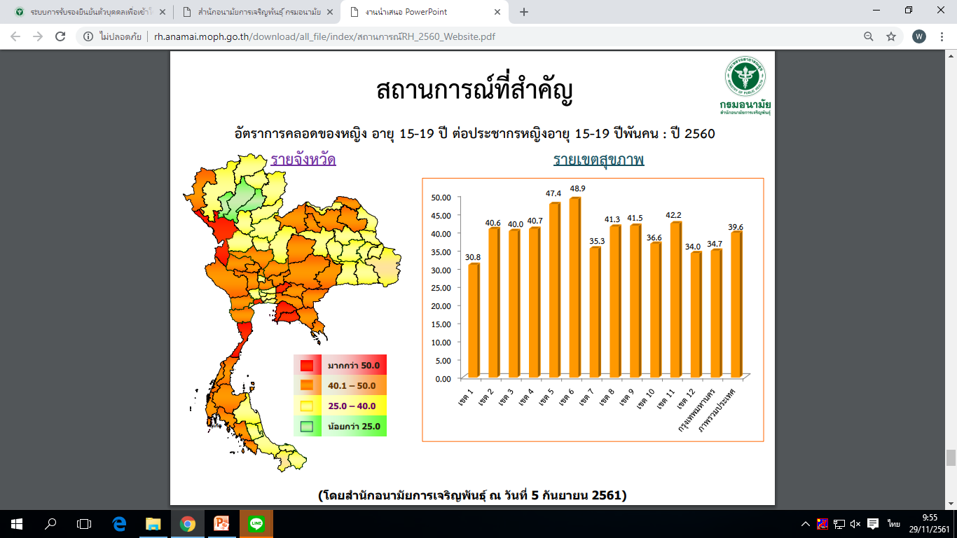

Slide 5
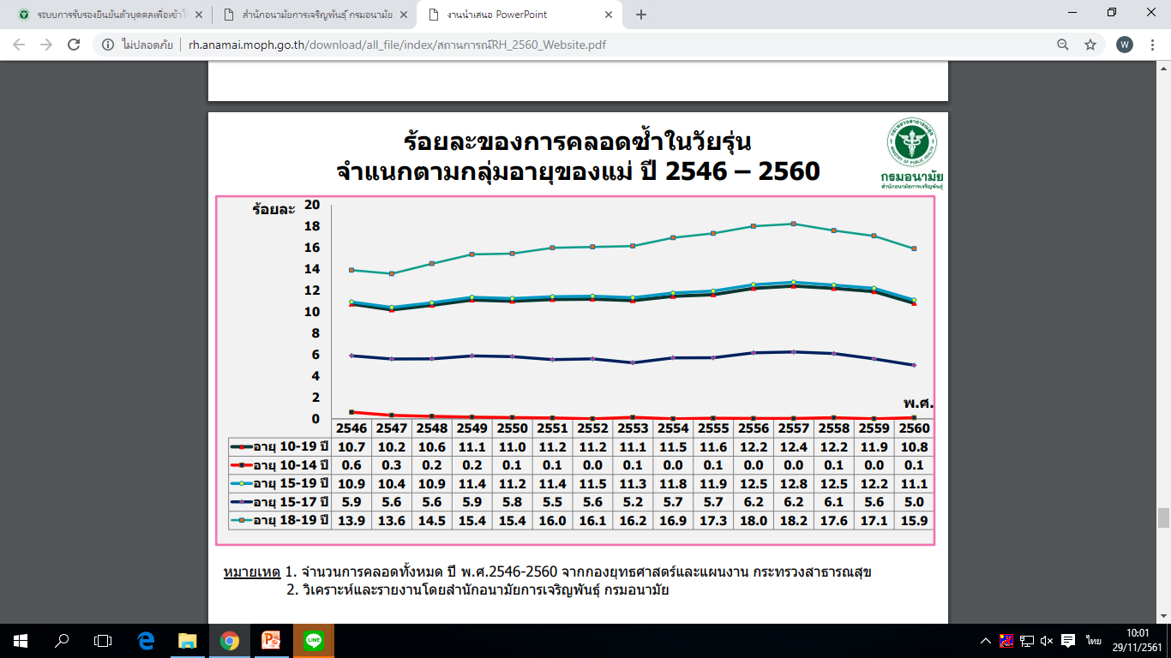

Slide 6
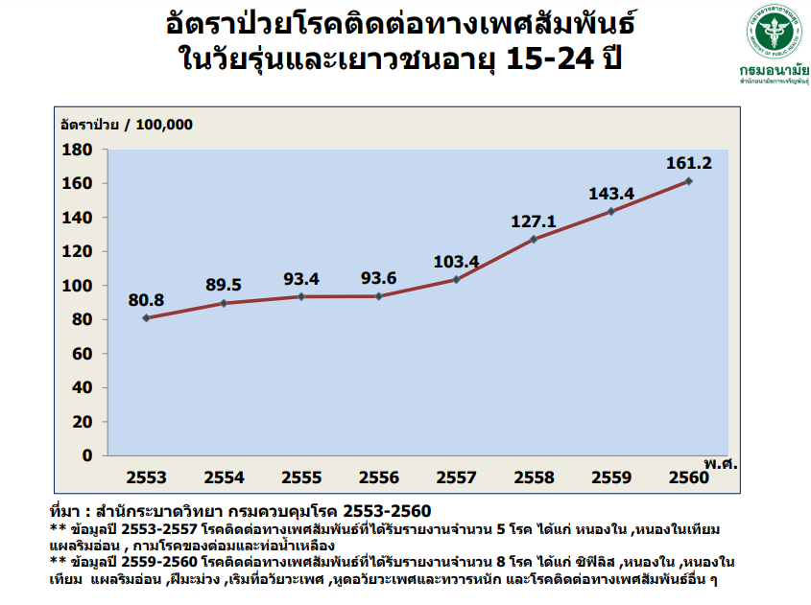

Slide 7


อัตราการคลอดมีชีพในหญิงอายุ 15-19 ปี ปี 2561 จังหวัดขอนแก่น
เป้าหมาย ไม่เกิน 40 ต่อพันประชากร/ ปี62=38
เปรียบเทียบจังหวัดขอนแก่น เขต7 ประเทศ
ผลลัพธ์: 31.19 ต่อพันประชากร
อัตราการคลอดมีชีพในหญิงอายุ 15-19 ปี พ.ศ.2561 เปรียบเทียบข้อมูล HDC &ปรับข้อมูลตามทะเบียนเกิด
อัตราการคลอดมีชีพในหญิงอายุ 15-19 ปี พ.ศ.2561 จังหวัดขอนแก่น แยกรายอำเภอ
ที่มารายงาน (HDC Adjust สสจ.ขอนแก่น ข้อมูล ณ วันที่ 29 พฤศจิกายน 2561)

Slide 8
อัตราการคลอดมีชีพในหญิงอายุ 10-14 ปี ปี 2561 จังหวัดขอนแก่น
เป้าหมาย ไม่เกิน 1.4 ต่อพันประชากร/ปี62=1.3
ผลลัพธ์ : 1.1 ต่อพันประชากร
เปรียบเทียบจังหวัดขอนแก่น เขต7 ประเทศ
อัตราการคลอดมีชีพในหญิงอายุ 10-14 ปี พ.ศ.2561 เปรียบเทียบข้อมูล HDC &ปรับข้อมูลตามทะเบียนเกิด
(68 คน)
(50 คน)
อัตราการคลอดมีชีพในหญิงอายุ 10-14 ปี พ.ศ.2561 จังหวัดขอนแก่น แยกรายอำเภอ
ที่มารายงาน (HDC Adjust สสจ.ขอนแก่น ข้อมูล ณ วันที่ 29 พฤศจิกายน 2561)

Slide 9
ร้อยละของการตั้งครรภ์ซ้ำในหญิงอายุต่ำกว่า 20 ปี ปี 2561จังหวัดขอนแก่น
เป้าหมาย ไม่เกินร้อยละ 10
เปรียบเทียบจังหวัดขอนแก่น เขต7 ประเทศ
ผลลัพธ์: ร้อยละ 16.19
ร้อยละของการตั้งครรภ์ซ้ำในหญิงอายุต่ำกว่า 20 ปี พ.ศ. 2557-2561
ร้อยละของการตั้งครรภ์ซ้ำในหญิงอายุต่ำกว่า 20 ปี พ.ศ. 2561 จังหวัดขอนแก่นแยกรายอำเภอ
ที่มารายงาน (HDC Data สสจ.ขอนแก่น ข้อมูล ณ วันที่ 29 พฤศจิกายน 2561)
แม่ตาย+ยาเสพติด

Slide 10
ร้อยละของหญิงไทยอายุน้อยกว่า 20 ปี หลังคลอดหรือหลังแท้งที่คุมกำเนิดได้รับการ
คุมกำเนิดด้วยวิธีกึ่งถาวร (ยาฝังคุมกำเนิด/ห่วงอนามัย) ปี 2561 จังหวัดขอนแก่น
เป้าหมาย ร้อยละ 80
เปรียบเทียบจังหวัดขอนแก่น เขต7 ประเทศ
ผลลัพธ์: ร้อยละ 64.71
ร้อยละของหญิงไทยอายุ <20 ปี หลังคลอดหรือหลังแท้งที่คุมกำเนิดได้รับการคุมกำเนิดด้วยวิธีกึ่งถาวร ปี 2561 จังหวัดขอนแก่น แยกรายอำเภอ
+E-claim
ที่มารายงาน (HDC DATA สสจ.ขอนแก่น ข้อมูล ณ วันที่ 29 พฤศจิกายน 2561)

Slide 11
การตั้งครรภ์แม่วัยรุ่นจังหวัดขอนแก่น
Teenage surveillance ปี 2561 (เม.ย.-พ.ค.61)
สำรวจในโรงพยาบาลทั้งในและนอกสังกัดกระทรวงสาธารณสุข จังหวัดขอนแก่น หญิงตั้งครรภ์วัยรุ่นอายุน้อยกว่า 20 ปี เข้ารับการฝากครรภ์และหลังคลอดยินยอมตอบแบบสอบถาม จำนวน 800 คน จาก 22 โรงพยาบาล พบว่า
  48.1 %เป็นนักเรียน/นักศึกษา
  4.25 % อายุน้อยกว่า 15 ปี , 95.75% อายุ 15-19 ปี
  13 % เป็นการตั้งครรภ์ครั้งที่ 2 และ 3 (104 คน)
  53.7 % มาฝากครรภ์ช้ากว่า 12 สัปดาห์
  57.6 % ไม่ตั้งใจในการตั้งครรภ์ครั้งนี้
  50.5 % ไม่ได้คุมกำเนิดชนิดใดเลย
-
ร้อยละแม่วัยรุ่นที่มาฝากครรภ์และตรวจหลังคลอดจำแนกตามการคุมกำเนิดในการตั้งครรภ์ครั้งนี้ ปี 2018
(342 คน)
ที่มา : สำนักงานสาธารณสุขจังหวัดขอนแก่น

Slide 12
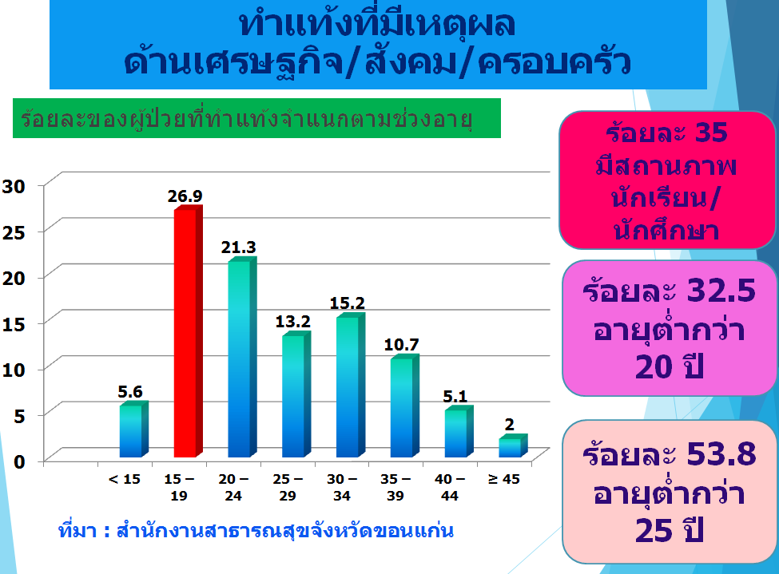
การแท้งในจังหวัดขอนแก่น
Abortion surveillance Thailand ปี 2560(เม.ย.-พ.ค.60)
สำรวจในโรงพยาบาลทั้งในและนอกสังกัดกระทรวงสาธารณสุข จังหวัดขอนแก่น
ผู้ป่วยแท้งเข้ารับการรักษาและยินยอมตอบแบบสอบถาม จาก 18 โรงพยาบาล
จำนวน 294 ราย
  แท้งเอง ร้อยละ 33
  ทำแท้ง ร้อยละ 67
    ทำแท้งที่มีเหตุผลด้านสุขภาพ ร้อยละ 18.7
    (การตั้งครรภ์เป็นอันตรายต่อชีวิตมารดา/DFIU/
    Bligted Ovum)
    ทำแท้งที่มีเหตุผลด้านเศรษฐกิจ/สังคม/ครอบครัว ร้อยละ 81.3(ปัญหาค่าใช้จ่ายเลี้ยงดูบุตร/ตั้งครรภ์เป็นอุปสรรคต่ออาชีพ/ยังไม่พร้อมแต่งงาน/ยังเรียนไม่จบ/ฝ่ายชายไม่รับผิดชอบ)
Notes:
ย

Slide 13
ข้อมูลให้บริการวัยรุ่น อายุต่ำกว่า 20 ปี จังหวัดขอนแก่น ปี พ.ศ.2561 (ต.ค.60-ส.ค.61)
หน่วยงาน | จำนวนวัยรุ่นที่มารับคำปรึกษาทั้งหมด(คน) | จำนวนวัยรุ่นรับคำปรึกษาตั้งครรภ์ไม่พร้อม(คน) | เลือกตั้งครรภ์ต่อ(คน) | ส่งต่อยุติการตั้งครรภ์ (คน) | เครือข่ายยุติการตั้งครรภ์ที่ปลอดภัย (R-SA)Referral system for safe Abortion
รพ.ขอนแก่น (คลินิกวัยรุ่น) | 34 | 34 | 20 | 3 | รพ.พิมาย จ.นครราชสีมา
 |  |  |  | 11 | คลินิก สวท เวชกรรมขอนแก่น
รพ.ขอนแก่น (OSCC) | 49 | 20 | 3 | 5 | รพ.ขอนแก่น
 |  |  |  | 12 | คลินิก สวท เวชกรรมขอนแก่น
รพ.ศรีนครินทร์ | 20 | 20 | 8 | 8 | รพ.ศรีนครินทร์
 |  |  |  | 4 | คลินิก สวท เวชกรรมขอนแก่น
รพ.ชุมแพ | 28 | 28 | 15 | 13 | คลินิก สวท เวชกรรมขอนแก่น
รพ.น้ำพอง | 19 | 19 | 17 | 1 | คลินิก สวท เวชกรรมขอนแก่น
 |  |  |  | 1 | รพ.คลองตัน กทม.
รพ.พล | 1 | 1 | 0 | 1 | คลินิก สวท เวชกรรมขอนแก่น
รพ.พระยืน | 18 | 18 | 10 | 8 | คลินิก สวท เวชกรรมขอนแก่น
รวม | 169 | 140 | 73(52.1%) | 67(47.85%)

Slide 14
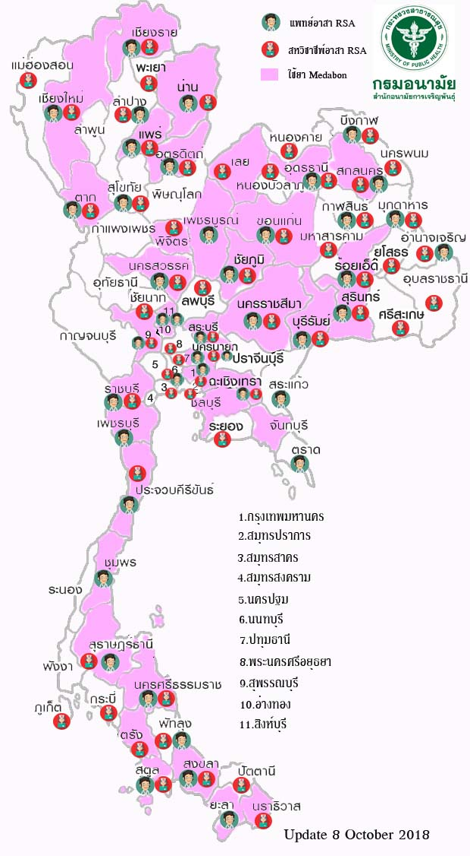




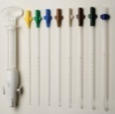



เครือข่ายอาสา RSA
(Referral System for Safe Abortion)
กรมอนามัย
สนับสนุนบริการยุติการตั้งครรภ์ที่ปลอดภัย
การยุติ
การตั้งครรภ์ด้วยวิธี MVA
การยุติ
การตั้งครรภ์ด้วยยา
การให้
บริการคุมกำเนิดแบบกึ่งถาวร
การเข้าถึงบริการ
1663
RSA
ขึ้นทะเบียนใช้ยา 105 แห่ง
และเบิกยา 95 แห่ง
แพทย์ RSA 122 คน
สหวิชาชีพ RSA 321 คน
กิจกรรม ปี 2562
แสวงหาหน่วยบริการ และอาสา RSA
จัดประชุมสามัญประจำปี
จัดประชุมวิชาการ RSA รายภูมิภาค
สนับสนุนให้เครือข่าย R-SA ในระดับภูมิภาค จัดเวทีแลกเปลี่ยนการดำเนินงาน
จัดการเยี่ยมหน่วยบริการใหม่และหน่วยบริการเดิม
จัดการแลกเปลี่ยนทางวิชาการ / เสวนากรณีศึกษา
จัดส่งสมาชิกในเครือข่ายอาสา RSA เข้ารับการพัฒนาศักยภาพ

Slide 15
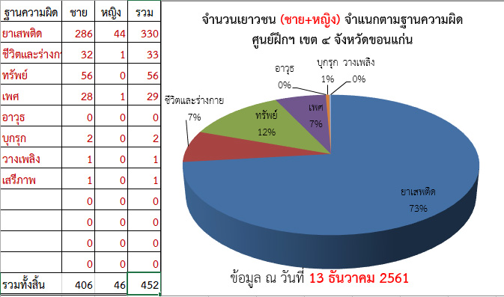

Slide 16
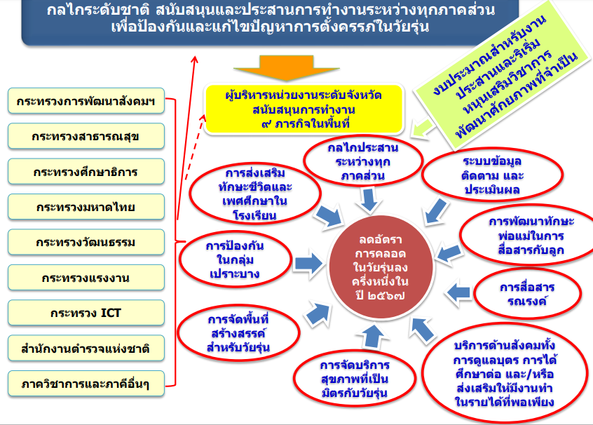

Slide 17
ขับเคลื่อนการดำเนินงานตาม
พรบ.การป้องกันและแก้ไขปัญหาการตั้งครรภ์ในวัยรุ่น พ.ศ. 2559
  จัดทำแผนปฏิบัติการระดับจังหวัดให้สอดคล้องกับยุทธศาสตร์ชาติ
  จังหวัด คณะอนุกรรมการป้องกันและแก้ไขปัญหาการตั้งครรภ์ในวัยรุ่น ประชุมปีละ 2 ครั้ง
  โดยผู้ว่าราชการจังหวัดเป็นประธาน
  อำเภอ คณะกรรมการอำเภออนามัยการเจริญพันธุ์ โดยนายอำเภอเป็นประธาน และ พชอ.
  ตำบล ราชการส่วนท้องถิ่นมีอำนาจหน้าที่ดำเนินการให้วัยรุ่นในเขตราชการ ส่วนท้องถิ่นได้รับสิทธิ ตามมาตรา 5 และ พชต
“วัยรุ่นมีสิทธิตัดสินใจด้วยตนเองและมีสิทธิได้รับข้อมูล ข่าวสารและความรู้ ได้รับการบริการอนามัยการเจริญพันธุ์ได้รับการรักษาความลับและความเป็นส่วนตัว ได้รับการจัดสวัสดิการสังคมอย่างเสมอภาคและไม่ถูกเลือกปฏิบัติ และได้รับสิทธิอื่นใดที่เป็นไปเพื่อประโยชน์ ตามพระราชบัญญัตินี้อย่างถูกต้อง ครบถ้วน และเพียงพอ”
ยุทธศาสตร์การป้องกันและแก้ไขปัญหาการตั้งครรภ์ในวัยรุ่นระดับชาติ พ.ศ.๒๕๖๐-๒๕๖๙
บทบาทหน้าที่ของหน่วยงานตามกฎกระทรวง (สถานศึกษา สถานบริการ สถานประกอบกิจการ หน่วยงานด้านสวัสดิการสังคม องค์กรปกครองส่วนท้องถิ่น สภาเด็กและเยาวชน เครือข่ายรัฐและเอกชน)
เครือข่ายสนับสนุน ประสานงาน ในการดำเนินงาน หรือในกรณีที่มีข้อร้องเรียน

Slide 18
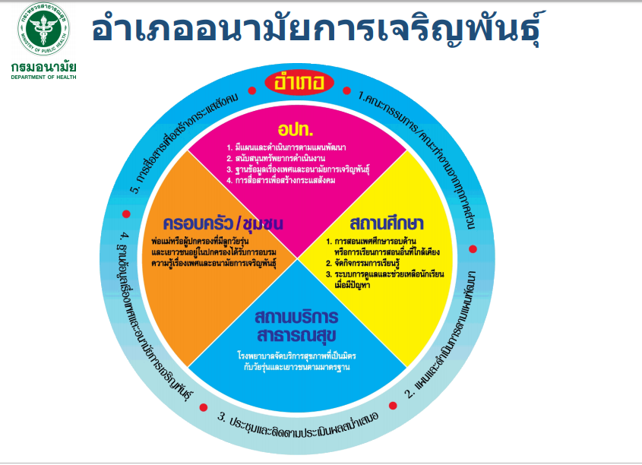
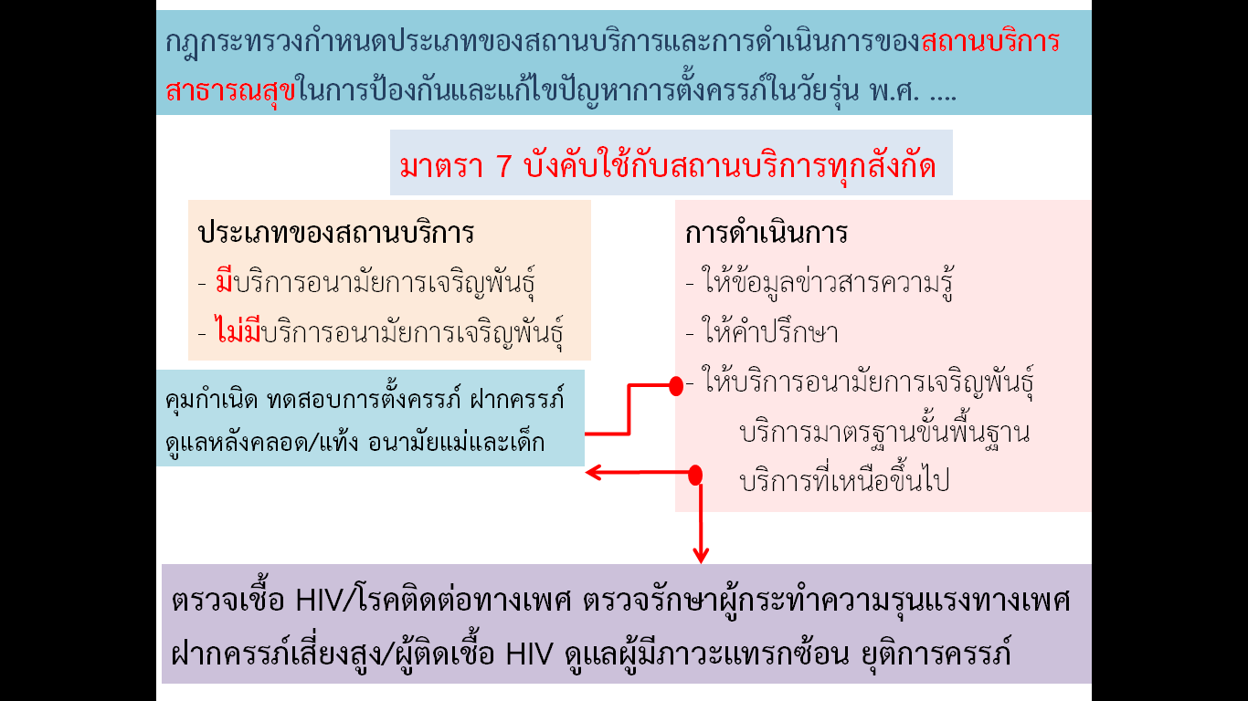
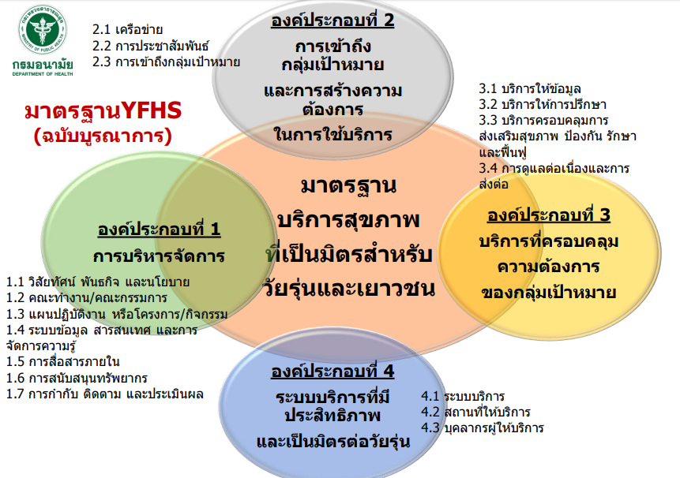
กฎกระทรวงกำหนดประเภทของสถานบริการและการดำเนินการของสถานบริการสาธารณสุขในการป้องกันและแก้ไขปัญหาการตั้งครรภ์ในวัยรุ่น พ.ศ. ....(กฎกระทรวงยังไม่ออก)

Slide 19
กรอบการจัดการการป้องกันแก้ไขการตั้งครรภ์วัยรุ่น
TARGET
Total teen
Good skill
Poor skill
Poor Access
COVERAGE BY
เพื่อน
สื่อ
เครือข่าย
หน่วยบริการ
RISK GROUP
Menstruation
Unwant. Preg
Want.Preg
10 BFMP
After. Preg
RISK
เพศสัมพันธุ์ไม่พร้อม
ตั้งครรภ์ไม่พร้อม
ครรภ์ไม่มีคุณภาพ
ล่วงเกินทางเพศ
การวางแผนครอบครัว
Health literacy
คุมกำเนิดมั่นใจ
ยุติตั้งครรภ์ปลอดภัย
มหัศจรรย์1000วัน
ล่อลวง/การล่วงละเมิด
การเว้นช่วงมีบุตร
Gov Services
YFHS
RSA
ANC
OSCC
COUSELLING

Slide 20
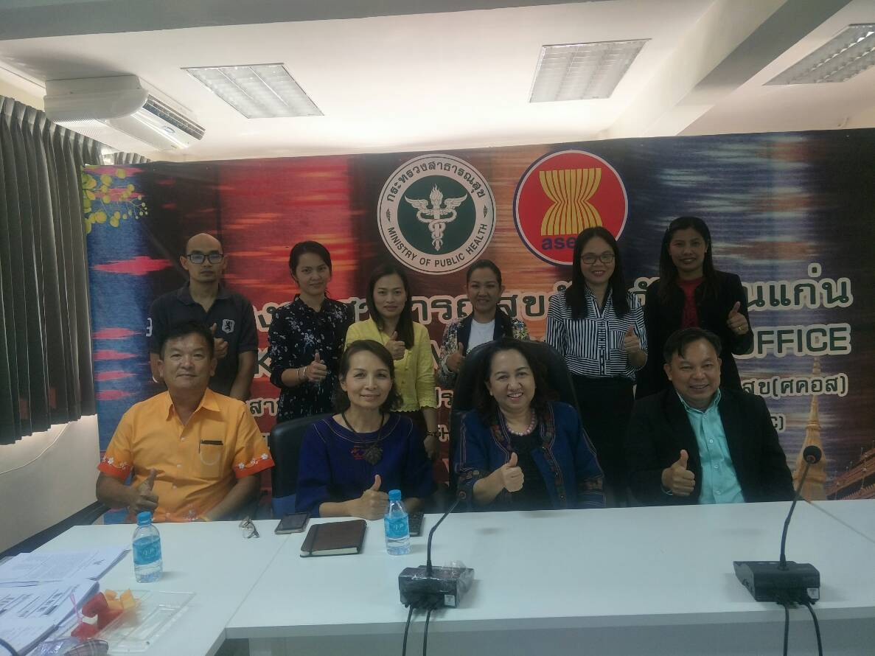
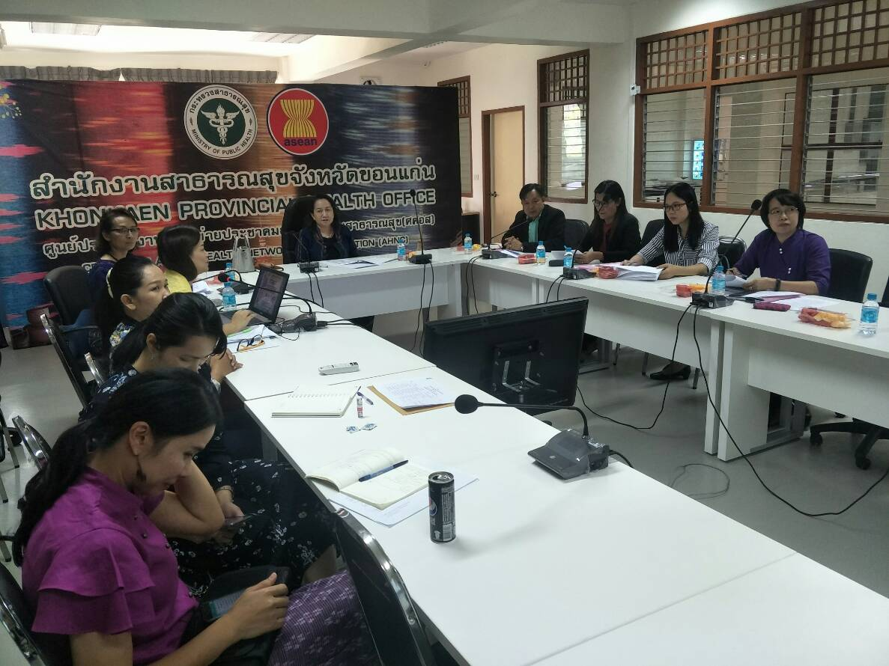
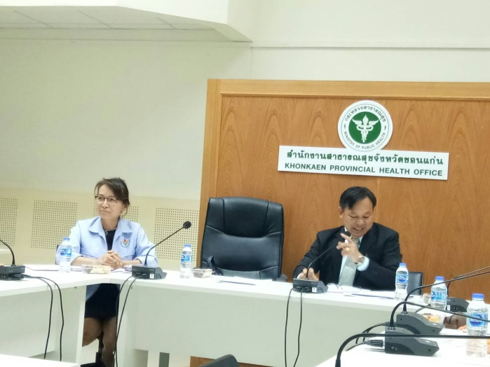
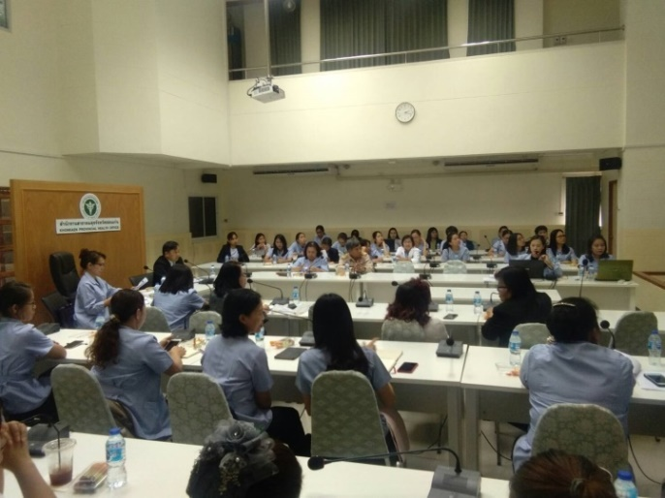

คณะกรรมการพัฒนาการแก้ไขปัญหาการตั้งครรภ์ในวัยรุ่น
ประชุมครั้งที่ ๑/๒๕๖๒ วันที่ ๑๓ ธันวาคม ๒๕๖๒ มติให้พื้นที่ อำเภอชุมแพ กระนวน บ้านไผ่ ซำสูง และภูผาม่าน นำเสนอสภาพปัญหาภาพรวมอำเภอและแยกรายตำบล ผลการดำเนินงาน แนวทางแก้ไข ปัญหาอุปสรรค
ประชุมครั้งที่ ๒ / ๒๕๖๒ วันที่ ๒๔ ธันวาคม ๒๕๖๒ ประชุมวิเคราะห์สภาพปัญหา ร่วมระดมสมองร่วมหาแนวทางการดำเนินงานแก้ไขปัญหาการป้องกันและแก้ไขการตั้งครรภ์ในวัยรุ่นและประเด็นขับเคลื่อนปี ๒๕๖๒ ผู้ร่วมประชุมประกอบด้วย ผู้รับผิดชอบงานอนามัยเจริญพันธุ์วัยรุ่นจากโรงพยาบาล และสาธารณสุขอำเภอทุกอำเภอ

Slide 21
สถานการณ์และสภาพปัญหา | ปัญหา/อุปสรรค
ส่วนใหญ่อยู่กับปู่ย่า ตายาย | เด็กตั้งครรภ์ในโรงเรียนตาม พรบ.เรียนต่อได้ แต่ส่วนใหญ่ถูกบีบต้องออกจากโรงเรียนไม่ได้เรียนต่อ
ครอบครัวแตกแยก | เด็กยังไม่ไว้ใจครู/ครูไม่มีประสบการณ์การสอนเพศศึกษา
มีแฟนอายุใกล้เคียงกัน | วัยรุ่นใช้ยาคุมกำเนิดไม่ถูกวิธีและไม่เข้าถึงการคุมกำเนิดชนิดกึ่งถาวร
ปัญหาซ้ำซ้อน ท้อง ติดยาเสพติด ติดเอดส์ บุหรี่ | วัยรุ่นปกปิดการตั้งครรภ์ มาฝากครรภ์ช้า
ดื่มและเที่ยวกลางคืน | ยังไม่มีการบูรณาการงานวัยรุ่นร่วมกันและยังไม่มีการส่งต่อข้อมูลซึ่งกันและกันระหว่างโรงพยาบาลและ รพ.สต.
คุมกำเนิดไม่มีประสิทธิภาพ ขาดความรู้ | ยังไม่มีระบบการส่งต่อ case ระหว่างรพ.สต.เครือข่ายกับคลินิกวัยรุ่นอย่างเป็นรูปธรรม
ว่างงาน | ยังไม่มีแนวทางการติดตามผลวัยรุ่นภายหลังเข้ามารับบริการที่คลินิก
ไม่นิยมใช้ถุงยางอนามัย | การทำงานในประเด็นปัญหาวัยรุ่นยังแยกส่วนไม่บูรณาการ
ลูกผู้ชายไม่จำเป็นต้องสอนเรื่องเพศโตขึ้นก็รู้เอง

Slide 22

วัยรุ่นขอนแก่น “ ไม่เสพ ไม่ท้อง ไม่ติดเชื้อ ไม่รุนแรง”
มาตรการสำคัญ
กิจกรรมการดำเนินงานตามมาตรการที่สำคัญตาม
พัฒนาศักยภาพบุคลากรฝ่ายการศึกษาและสาธารณสุขระดับจังหวัด
2. จัดบริการเชิงรุกสู่สถานศึกษาในระดับประถมศึกษาตอนปลาย มัธยมศึกษา อาชีวศึกษาและระดับอุดมศึกษา
ตรวจสอบเสริมสร้างและพัฒนาเครือข่ายเยาวชนครูพี่เลี้ยง
พัฒนาแนวทางการดำเนินงาน/การสอนเพศวิถีศึกษา/ช่วยเหลือและคุ้มครองสิทธิ/เข้าถึงบริการอนามัยการเจริญพันธุ์/สวัสดิการสังคม/ท้องถิ่นมีอำนาจออกข้อบัญญัติ
1. การบังคับใช้กฎหมายเพื่อให้วัยรุ่นปลอดภัยจากปัญหาทางเพศ แอลกอฮอล์ สารเสพติด (พรบ.ป้องกันการตั้งครรภ์วัยรุ่นฯ/พรบ.แอลกอฮอล์/พรบ.ยาสูบ)
3. จัดบริการที่เป็นมิตรที่สอดคล้องกับความต้องการและบริบทของวัยรุ่น
อบรมผู้ให้บริการที่เป็นมิตร(YFHS)/พัฒนาศักยภาพวิทยากรกระบวนการ
4. จัดบริการเชิงรุกสู่ชุมชน
5. พัฒนาระบบบริหารจัดการบูรณาการและเชื่อมโยงกับระบบ พชอ.
จัดกลไกสนับสนุนการจัดพื้นที่เยาวชนในพื้นที่/แลกเปลี่ยนเรียนรู้ระหว่างเครือข่าย
ค่ายแกนนำวัยรุ่นTO Be NO ๑/ อบรมเรื่องเพศคุยได้ในครอบครัวสำหรับพ่อแม่
เสริมสร้างโรงเรียนปลอดบุหรี่
สนับสนุนการดำเนินงานระบบดูแลช่วยเหลือในโรงเรียน ป้องกัน ช่วยเหลือ ส่งต่อ เข้าถึงบริการอนามัยเจริญพันธุ์
สนับสนุนการให้ความรู้แก่พ่อแม่ผู้ปกครอง
บูรณาการหลักสูตรสำหรับวัยรุ่น specific package เพื่อสนับสนุนพื้นที่
พัฒนาแนวทางการจัดบริการที่เป็นมิตรของ รพ.สต.การช่วยเหลือส่งต่อและการยุติการตั้งครรภ์ที่ปลอดภัย
เยี่ยมประเมิน YFHS แบบบูรณาการ
พัฒนาศักยภาพบุคลากรด้านการบริการคุมกำเนิดด้วยวิธีกึ่งถาวร
พัฒนาแนวทางการบริการเชิงรุก/ การรณรงค์สร้างกระแสตามเทศกาล
พัฒนาศักยภาพ TEEN MANAGER

Slide 23
มติประเด็นขับเคลื่อน Cipo การตั้งครรภ์วัยรุ่น ปี ๒๕๖๒
๑.ลดการตั้งครรภ์ซ้ำในหญิงอายุน้อยกว่า ๒๐ ปี เป้าหมายไม่เกินร้อยละ ๑๔
๒.ทุกโรงพยาบาลสำรองเวชภัณฑ์คุมกำเนิดและบริการฝังยาคุมกำเนิดกึ่งถาวร
๓.คืนข้อมูลตามรายงาน HDC data ผู้บริหาร
๔.MOU เครือข่ายเพื่อป้องกันและแก้ไขปัญหาการตั้งครรภ์ในวัยรุ่นซึ่งจำเป็นต้องบูรณา
การและสร้างเครือข่ายไม่แยกส่วน(Teenage Pregnancy, OSCC, ยาเสพติด ,
TO Be NO ๑, สุขภาพจิต,, บุหรี่, แอลกอฮอล์)

Slide 24
แผนปฏิบัติการ ปี 2562
ประชุมเชิงปฏิบัติการจัดทำแผนบูรณาการระดับจังหวัดเพื่อการดำเนินงานป้องกันและแก้ไขปัญหาการตั้งครรภ์ในวัยรุ่น จังหวัดขอนแก่น ปี 2562 ในวันที่ 1 กุมภาพันธ์ 2562
ประชุมคณะอนุกรรมการป้องกันและแก้ไขปัญหาการตั้งครรภ์ในวัยรุ่น ประชุมปีละ 2 ครั้ง
ประชุมคณะกรรมการพัฒนาการแก้ไขปัญหาการตั้งครรภ์ในวัยรุ่น(CIPO)
โครงการร่วมกับมูลนิธิพัฒนาเครือข่ายเอดส์(เอดส์เนท) และ สปสช.เขต 7 โครงการบริการให้คำปรึกษาแนะนำการป้องกันและการจัดการตั้งครรภ์ในวัยรุ่น และการตั้งครรภ์ที่ไม่พึงประสงค์ การวางแผนครอบครัว อนามัยเจริญพันธุ์ ในโรงเรียน พื้นที่ จังหวัดขอนแก่น ร่วม 3 อำเภอ ได้แก่ อำเภอบ้านฝาง พระยืน และชุมแพ
โครงการร่วมกับมูลนิธิพัฒนาเครือข่ายเอดส์(เอดส์เนท) และ สปสช.เขต 7 โครงการบริการให้คำปรึกษาแนะนำการป้องกันและการจัดการตั้งครรภ์ในวัยรุ่น และการตั้งครรภ์ที่ไม่พึงประสงค์ การวางแผนครอบครัว อนามัยเจริญพันธุ์ ในสถานประกอบการ 2 แห่ง ได้แก่ บริษัท CP ALL และ PANASONIC
ประชุมเชิงปฏิบัติการเก็บรวบรวมข้อมูลเฝ้าระวังการแท้งประเทศไทย พ.ศ.2562 วันที่ 20 กุมภาพันธุ์ 2562
ประชุมเชิงปฏิบัติการเก็บรวบรวมข้อมูลเฝ้าระวังการตั้งครรภ์วัยรุ่น พ.ศ.2562 (มีนาคม 2562)
โครงการส่งเสริมสุขภาพหญิงวัยเจริญพันธุ์สาวไทยแก้มแดง ในสถานประกอบการ ได้แก่ บริษัท CP ALL
ประชุมเชิงปฏิบัติการเรื่องการยุติการตั้งครรภ์ที่ปลอดภัยถูกกฎหมายและระบบส่งต่อการช่วยเหลือและสื่อสาร พรบ. ป้องกันและแก้ไขการตั้งครรภ์ในวัยรุ่น พ.ศ.2559 จังหวัดขอนแก่น (เมษายน 2562)

Slide 25
Thank
You

